Slide 1
Секвенирование
ДНК по Сэнгеру

Slide 2
Предыстория: практикум по мол.биологии на ББС

Slide 3
Цель занятия: источники ошибок в последовательностях из банков данных

Slide 4
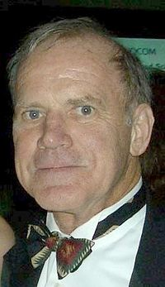
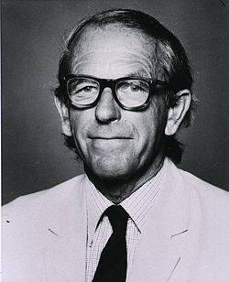
Три технологических изобретения, изменившие молекулярную биологию и породившие биоинформатику
Полимеразная цепная реакция 1985-86
  Кзрри Муллис, нобелевская премия 1993
  (совместно с Майклом Смитом)
Секвенирование по Сэнгеру 1975-77
  Фредерик Сэнгер, нобелевская премия
  1980 (2-я) (с Уолтером Гильбертом и Полем Бергом)
Секвенаторы нового поколения – высокопроизводительные секвенаторы
  2005 – и поныне

Slide 5
ПЦР (спросить студентов)
Что на вход
Результат

Slide 6
Современный капиллярный секвенатор (какой на ББС). Этапы.
Подготовка препарата ДНК
  Обогащен секвенируемыми фрагментами ДНК (ПЦР)
  Праймеры ПЦР высокоспецифичны – нет сопоставимых количеств фракций разных ДНК с теми же праймерами
  Очистка ДНК
Основная реакция. Раствор для терминирующей реакции:
  ДНК
  Нуклеотиды dATP, dGTP, dCTP, dTTP для синтеза ДНК в достаточной концентрации
  Терминаторы синтеза ДНК ddATP, ddTTP, ddGTP, ddCTP в малой концентрации (2',3'-дидезоксинуклеозидтрифосфаты) Каждый тип помечен флюорофором своего цвета
  Праймер одного типа. На ББС, если не ошибаюсь, при секвенировании берут те же праймеры, что и при ПЦР

Slide 7

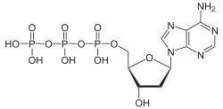
Терминирующий и обычный нуклеозидтрифосфаты
ddATP
dATP

Slide 8
Результат основной реакции
Цветные буквы – терминационные нуклеотиды
5’
3’
AAGCCGTTAGGTCTCGACGATGGTACGTCTAATGTGGACTGCGATGCATTTTGG
……………………………………………………………………………………
AAGCCGTTAGGTCTCGACGATGGTACGTC
AAGCCGTTAGGTCTCGACGATGGTACGT
AAGCCGTTAGGTCTCGACGATGGTACG
AAGCCGTTAGGTCTCGACGATGGTAC
AAGCCGTTAGGTCTCGACGATGGTA
AAGCCGTTAGGTCTCGACGATGGT
AAGCCGTTAGGTCTCGACGATGG
AAGCCGTTAGGTCTCGACGATG
AAGCCGTTAGGTCTCGACGAT
TTCGGCAATCCAGAGCTGCTACCATGCAGATTACACCTGACGCTACGTAAAACC
3’
5’

Slide 9
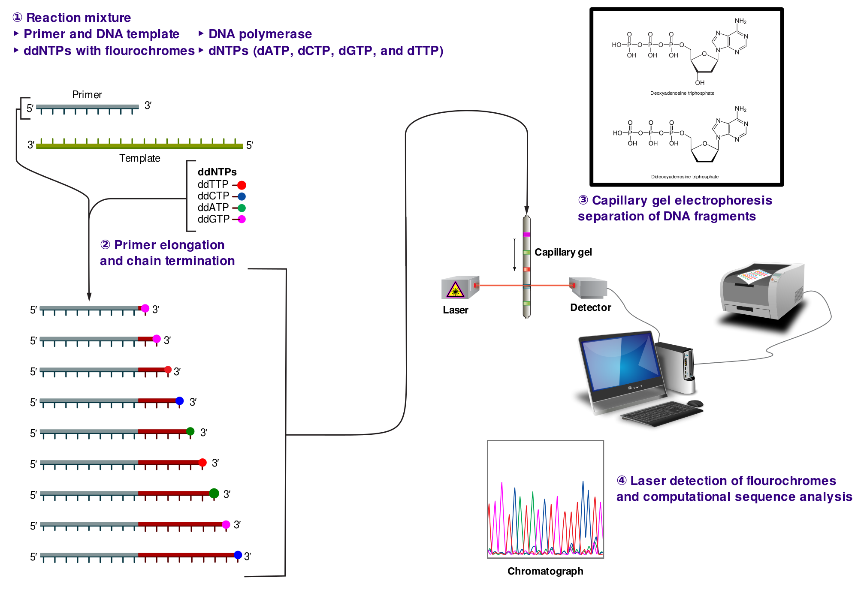
Схема эксперимента
Результат основной реакции
(в пробирке)
Результат капиллярного электрофореза
(в компьютере)

Slide 10
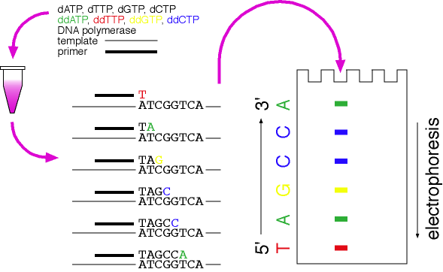
Схема электрофореза в капилляре

Slide 11
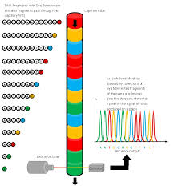
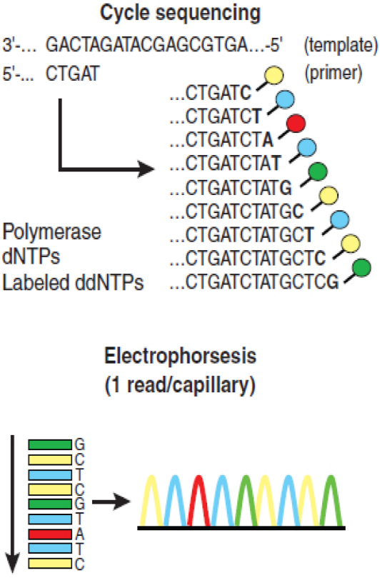
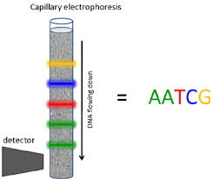
Этот слайд вставил из-за картинки справа
Электрофорез в капилляре следует держать в голове, читая хроматограмму . Полоски могут быть размазанными и наезжать друг на друга. Помните: различие между полосками определяется единственным нуклеотидом!

Slide 12
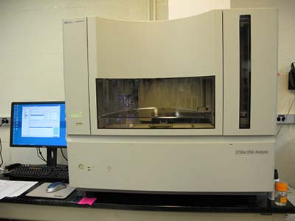
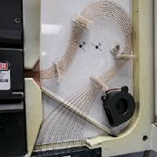
Так выглядит современный капиллярный секвенатор
Много капилляров позволяют
секвенировать много разных
ДНК одновременно

Slide 13
Результат автоматического секвенирования по Сэнгеру

Slide 14
Капиллярный секвенатор позволяет секвенировать ДНК до 600-1000 пар нуклеотидов.
Длина зависит от марки прибора, чистоты препарата, реактивов и др.

Slide 15
Задачи интерпретации хроматограмм
Софт секвенатора выдает последовательность (процедура называется “base calling”; не знаю как перевести)
Программы не всегда выдают правильный ответ – человек должен проверить результат
  Оценить качество хроматограммы в целом, соответствует ли качество РЕШАЕМОЙ ЗАДАЧЕ
    Задача 1: проверить есть ли определенный ген; процент ошибок секвенирования не так важен
    Задача 2: проверить принадлежность организма виду – ДНК штрих-кодирование (barcoding) – требуется отсутствие ошибок
  Проверить все места возможных ошибок автоматического определения нуклеотидов
  Прервать чтение там, где ошибок становится слишком много
Существуют разные алгоритмы base calling

Slide 16

In order to obtain good sequencing results, you MUST download and examine your sequencing chromatogram. If you are using just the text data, you could be publishing data that is completely invalid!
Сошлюсь на людей, зарабатывающих секвенированием по Сэнгеру

Slide 17
Исправление ошибок автомата
Sometimes the computer will mis-call a nucleotide when a human could do better.
Quickly scan the gel for extremely small peaks, 'N' calls, and any mis-spaced peaks or nucleotides.

Slide 18
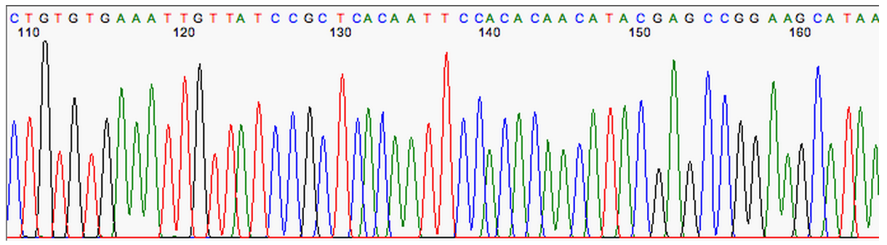
Идеальная хроматограмма
Оцените разброс силы сигнала от нуклеотида к нуклеотиду!

Slide 19
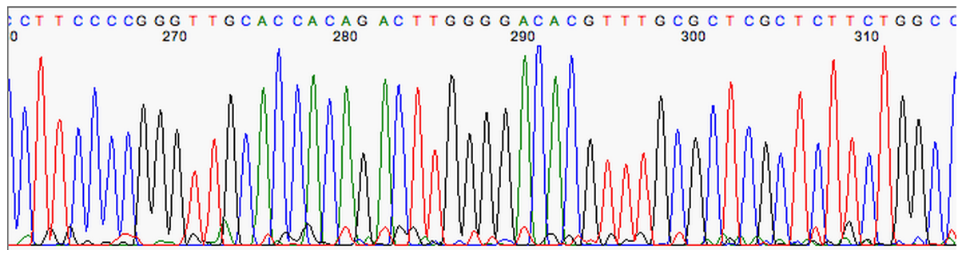
Есть шум, но читается однозначно, т.к. шум в разы ниже сигнала

Slide 20
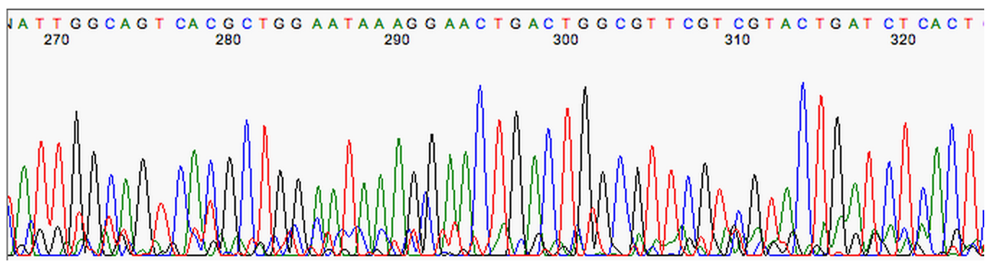
Шум иногда выходит на уровень сигнала
Сигналы сравнимой силы: 279 – С, 285 – A, 321 – C;
“втиснувшиеся” пики: между 291-G и 292-G, 301-G и 302-G, 309-T и 310-C
Шум обычно связан с загрязнением препарата. Напр. праймеры при ПЦР
отжигались и на другой фрагмент ДНК.

Slide 21
Сила сигнала и шума

Slide 22
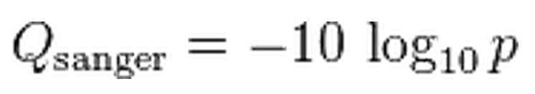
Современные секвенаторы приписывают качество каждому сигналу
Phred quality score:
  Q = 10 - вероятность ошибки 1/10
  Q =20 - вероятность ошибки 1/100
  Q =30 - вероятность ошибки 1/1000
В редакторе Chromas (lite) качество изображается уровнем окраски в квадратике; полностью закрашенный квадратик соответствует Q = 30

Slide 23
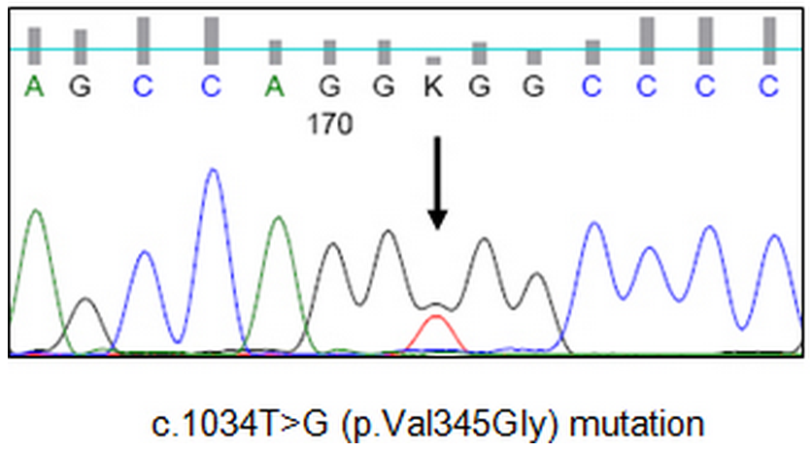
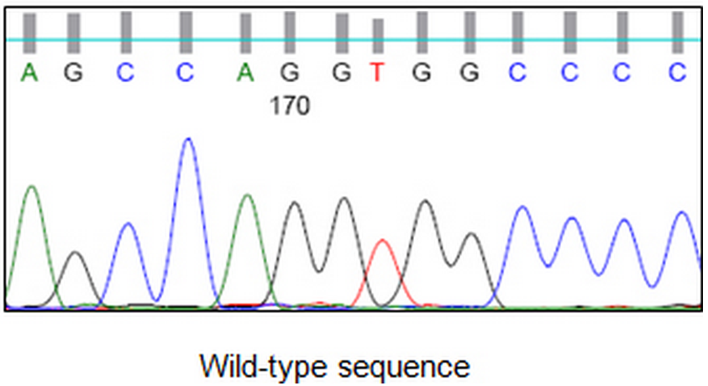
Полиморфизм

Slide 24
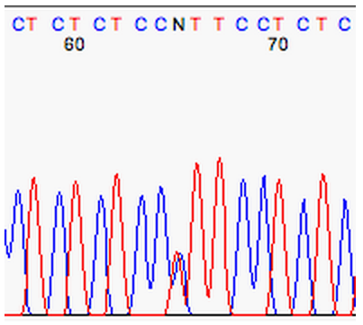
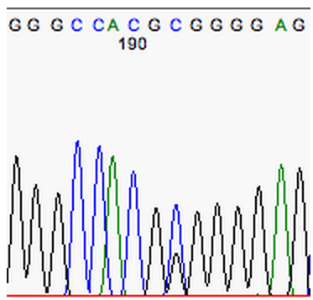
Полиморфизм дает два пика сравнимой высоты
Очевидный полиморфизм в позиции 66-N. Два пика одинаковой высоты, равной половине др. сигналов.
Правильный ответ: 66-Y.
Полиморфизм в позиции 192-С. Два пика. Хотя один выше другого, отсутствие шума в хроматограмме позволяет утверждать, что оба пика – сигналы.
Правильный ответ: 192-S.

Slide 25
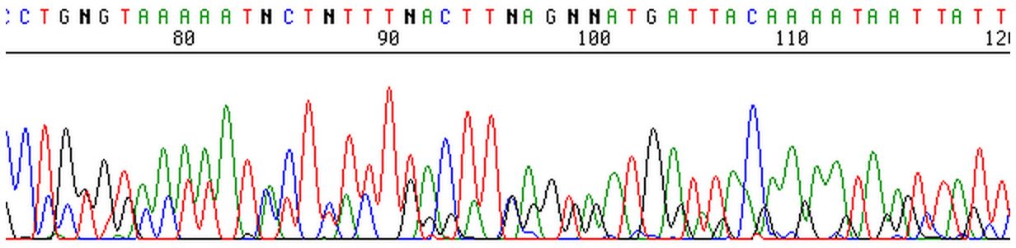
Две разных ДНК в препарате
В препарате читаются одновременно два разных фрагмента.
Либо праймер для секвенирования отжегся на два разных участка.
Либо при ПЦР поднялись два фрагмента из исходной ДНК.
Последовательность прочесть невозможно. Автомат полностью ошибся.

Slide 26
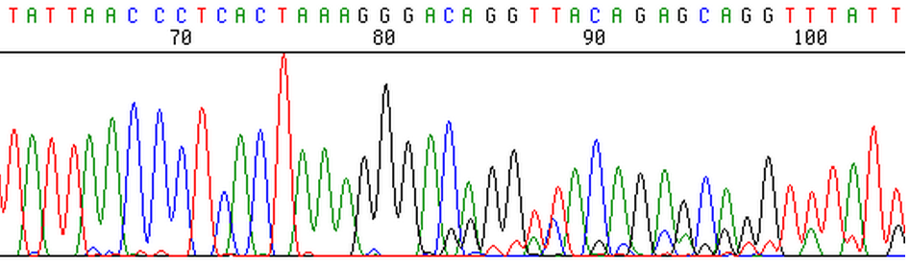
Внезапное появление вторых пиков
Полиморфизм – делеция нуклеотида.

Slide 27
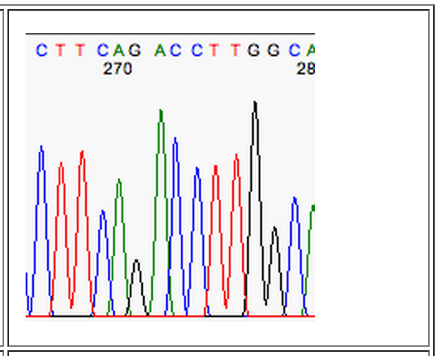
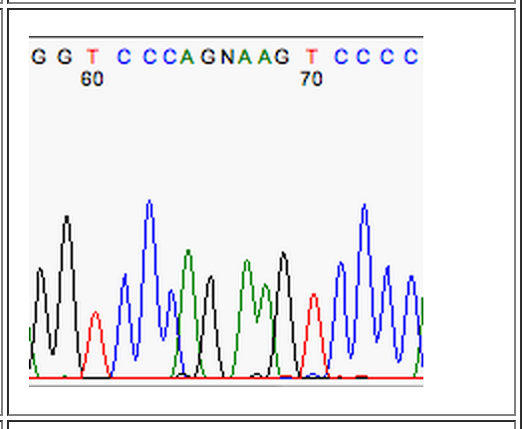
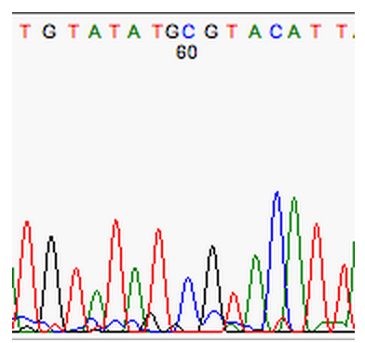
Разное расстояние между сигналами
Правильное прочтение
автоматом
Ошибка автомата:
лишняя буква N
за 65-G!
Ошибка автомата:
лишняя буква G
за 58-T!

Slide 28
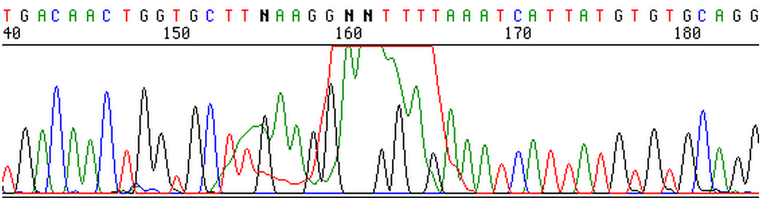
Пятно краски

Slide 29
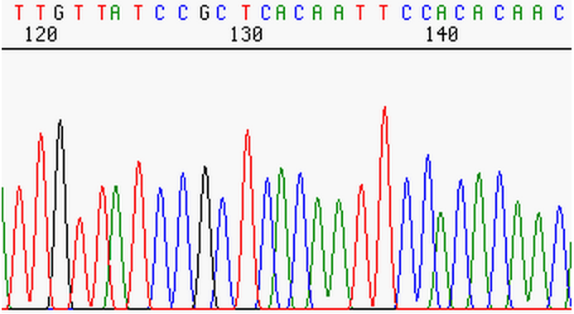
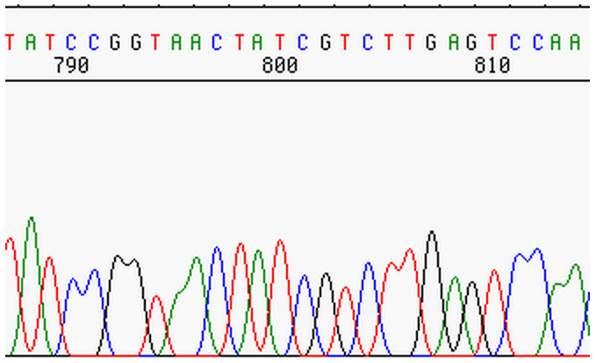
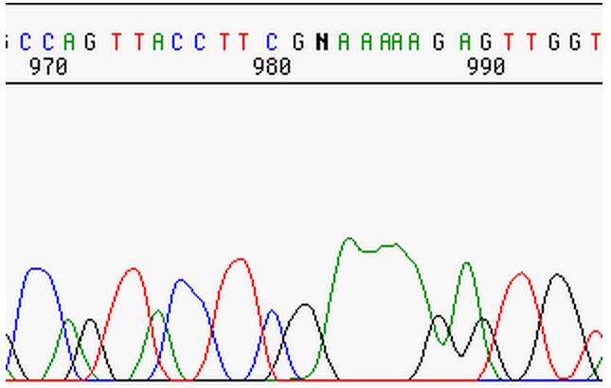
Падение качества в конце хроматограммы
Качество падает, но хроматограмма остается читаемой. Ошибок не видно.
Такая хроматограмма бесполезна для прочтения последовательности (но может пригодится для подтверждения комплементарной цепочки).

Slide 30
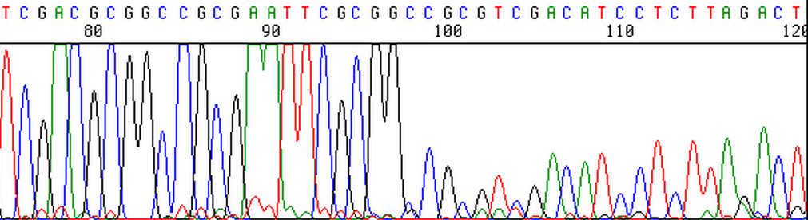
Резкое падение силы сигнала
Возможно, сложная структура в ДНК?

Slide 31
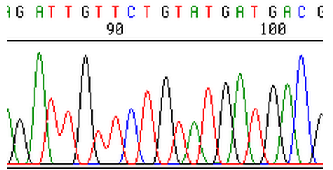
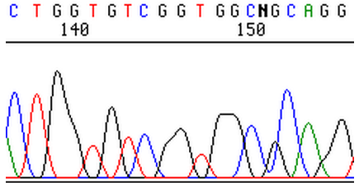
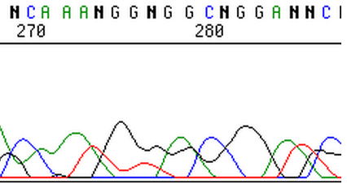
Преждевременное падение качества
Загрязнение ДНК? Препарат содержит примеси солей? ….

Slide 32
Начало и конец хроматограммы обычно не читаемы!
Don't try to read baseline noise for usable data!

Slide 33
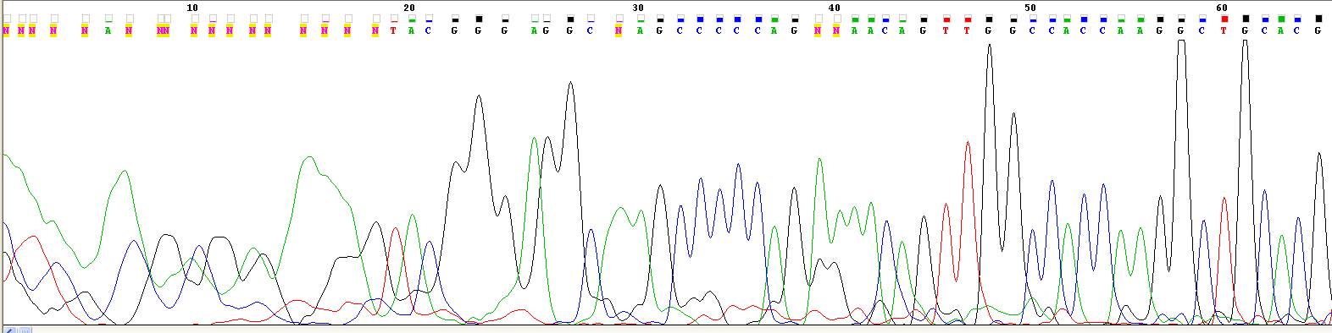
Первые десятки нуклеотидов часто не читаемы …
… из-за наличия коротких фрагментов, на которые отжигается праймер.
Например, в праймере есть комплементарный участок.

Slide 34
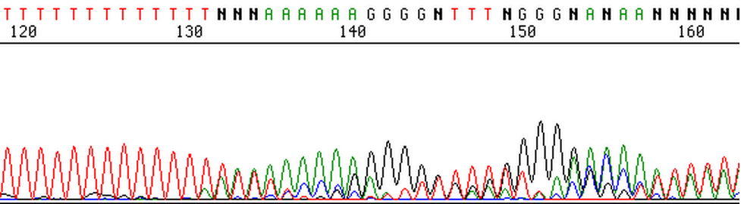
Проскальзывание полимеразы (slippage)
Часто бывает на гомополимерных трактах и коротких
прямых повторах

Slide 35
Др. примеры проблем секвенирования по Сэнгеру см.
http://www.lsbfg.uwa.edu.au/procedures/causes-of-poor-sequencing-and-failures

Slide 36
КОНЕЦ

Slide 37
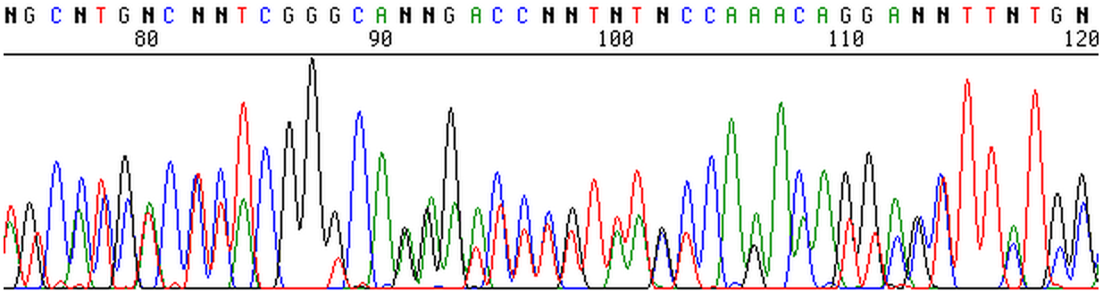
http://www.youtube.com/watch?v=ZoJKZor7lfs
http://www.lsbfg.uwa.edu.au/procedures/causes-of-poor-sequencing-and-failures
https://seqcore.brcf.med.umich.edu/doc/dnaseq/interpret.html#miscalls

